Slide 1

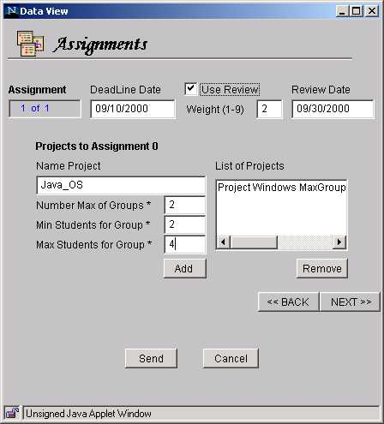
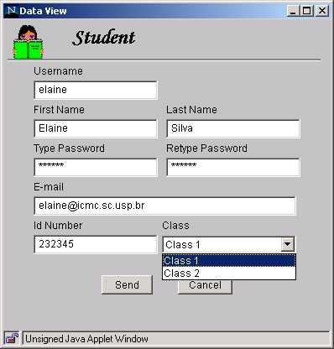
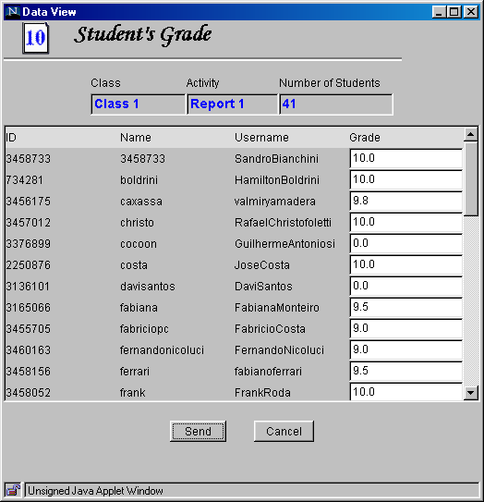
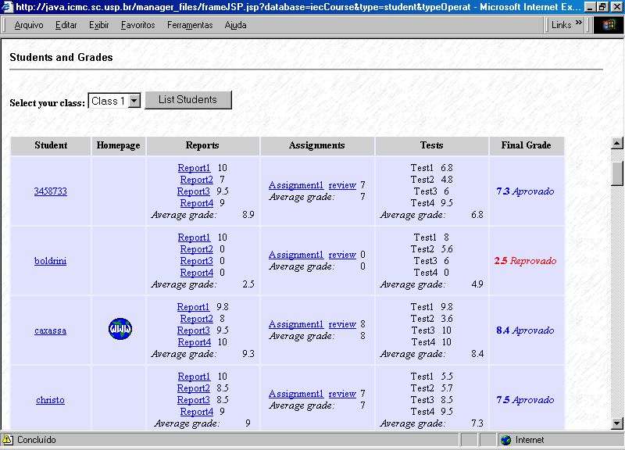
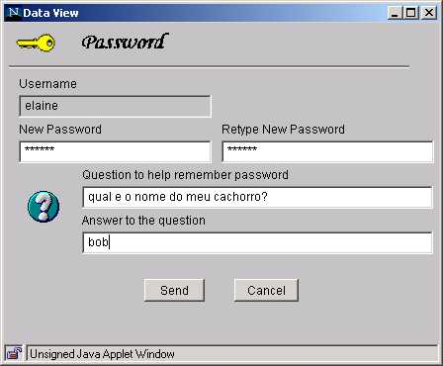
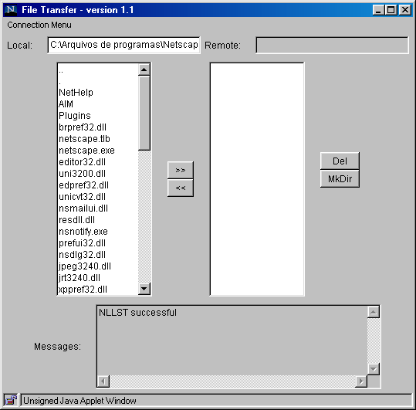

Gerenciamento de e-Learning com o
WebCM
o
Web Course Manager
Dilvan de Abreu Moreira, Ph.D.
Elaine Quintino da Silva, M.Sc.
dilvan@computer.org
elaine@icmc.sc.usp.br
O conceito de e-learning surgiu da utilização dos recursos de comunicação, mais especialmente, dos recursos oferecidos pela Internet, nos Programas de Educação a Distância.
A educação a distância suportada pela Internet requer cuidados e técnicas especiais para seu gerenciamento, que abrange desde a produção do material didático até a gerência sobre os recursos computacionais e de comunicação a serem utilizados.
Neste contexto, o WebCoM é um conjunto de ferramentas para gerenciamento das atividades didáticas envolvidas nos cursos de educação a distância realizados através da Internet.
Autoria/Gerenciamento
Apresentação/Interação
Produz
Hiperdocumentos
Material Didático do Curso
O objetivo do WebCoM é oferecer, aos professores, uma forma eficiente para a definição e o controle das atividades previstas para o curso; e, aos estudantes do curso, formas de interagir e acompanhar os resultados das atividades propostas e realizadas.
Disponibiliza
Apresenta
Hiperdocumento
Browser
Comunica
Servidor
(HTTP)
Comunica
Browser
A arquitetura de utilização do WebCoM é apresentada na Figura 1.
Ferramenta de
Gerência
Agentes
Ferramenta de Interação
O WebCoM está baseado em três tipos básicos de atividades que são: assignments, reports e tests.
Gerencia
Gerencia as propriedades
do curso
Dados de gerenciamento do curso
Realiza Atividades
do Curso
Criar Ambiente
Transferir Arquivos
Manipular Turmas
Cadastrar Candidato
Visualizar Notas
Professor
Estudante
Manipular Usuários
Manipular Turmas
Manipular Usuários
Manipular Notas
Participar NewsGroup
Manipular Grupos
Figura 1 – Arquitetura do WebCoM
Manipular Revisões
Administrador
Manipular Notas
Manipular Revisões
Monitor
Participar NewsGroup
Acessar Trabalhos
Estudante
Transferir Arquivos
O acesso às ferramentas que gerenciam as atividades é controlado de acordo com o tipo de usuário, conforme apresenta a Figura 2.
Figura 2 – Usuários e suas respectivas funções no WebCoM
No WebCoM, o administrador cria o ambiente de gerenciamento para os cursos definindo as atividades (Figura 3); estabelece critérios de avaliação e aprovação; manipula monitores e estudantes (Figura 4), notas (Figura 5); dentre outras funções.
O WebCoM é utilizado pelo estudante para interagir com o curso, lembrando que por ser um curso a distância, estudantes e professores se encontram em locais e/ou tempo diferentes.
Os estudantes podem registrar grupos de trabalho, entregar trabalhos (Figura 6), consultar notas (Figura 7), alterar seus dados pessoais (Figura 8), comunicar-se com outros estudantes, dentre outras funções.
Figura 3 – Definição de atividade assignment durante a criação do ambiente de gerenciamento
Figura 4 – Manipulação do dados dos estudantes do curso
Figura 5 – Manipulação das notas dos estudantes do curso
Em um estudo de caso realizado no ICMC-USP, o WebCoM ofereceu suporte às atividades de um curso de educação continuada à distância – Distributed Programming Using Java. Entre os objetivos deste curso estava a análise em termos de funcionalidade do WebCoM. Através de questionários, os estudantes do curso puderam avaliar algumas características do WebCoM, que são apresentadas na Tabela 1. Durante o curso, o site teve 239 visitas por hora, chegando a mais de 350 visitas por hora em horário de pico.
Figura 7 – Consulta das notas dos estudantes do curso
Corretitude | O quanto o software cumpre os objetivos visados pelo cliente/usuário? | 8,5
Confiabilidade | O software executa o que se espera com a precisão exigida? | 8,1
Eficiência | O software é eficiente em termos de uso e de acessibilidade? | 8,6
Integridade | O acesso ao software é garantido e confiável? | 9,2
Usabilidade | O software é fácil de aprender e operar? | 8,3
Acurácia | Os controles apresentam precisão sobre as ações? | 8,5
Eficiência de Execução | O software é eficiente em termos de execução? | 7,1
Generalidade | O software pode ser aplicado em outros domínios além da educação? | 8,2
Instrumentação | O software monitora as operações e identifica erros? | 7,4
Operabilidade | O software é fácil de operar. | 9,2
Segurança | O software apresenta mecanismos de segurança? | 9,4
Treinamento | O software oferece ajuda aos novos usuários? | 7,2
Desempenho | A velocidade de processamento, o tempo de resposta, o consumo de recursos, o throughput são de boa qualidade? | 7,0
Figura 8 – Alteração de senha
Figura 6 – Transferência de arquivos para entrega de trabalhos
Tabela 1- Avaliação do WebCoM obtida com sua utilização em curso de Educação Continuada a Distância do ICMC-USP
Informações adicionais sobre o WebCoM e sobre os resultados obtidos no curso a distância realizado no ICMC-USP podem ser encontradas no endereço http://java.icmc.sc.usp.br ou http://AgentsResearch.com.
Instituto de Ciências Matemáticas e de Computação – ICMC
Universidade de São Paulo – USP
Apoio:

